Slide 1

Администрация городского округа Тольятти
Общественные обсуждения
предварительно распределенных бюджетных ассигнований на 2025 год
Главный распорядитель бюджетных средств –
Департамент общественной безопасности администрации
городского округа Тольятти
Докладчик:
И.о. руководителя департамента общественной безопасности
Харенко Андрей Владимирович

Slide 2
Предварительное распределение ассигнований по ГРБС -департаменту общественной безопасности на 2025 год
Направления расходов | Сумма, тыс. руб.
 | 2025 год 273 793. в тч
Расходы в рамках программ: | 176 158
Защита населения и территорий от чрезвычайных ситуаций в мирное и военное время, обеспечение первичных мер пожарной безопасности и безопасности людей на водных объектах в городском округе Тольятти на 2021-2025 годы | 168 934
Профилактика наркомании населения городского округа Тольятти на 2024-2030 годы | 1 229
Поддержка социально ориентированных некоммерческих организаций, территориального общественного самоуправления и общественных инициатив в городском округе Тольятти на 2021-2027 годы | 5 995
Непрограммные расходы: Расходы на мероприятия в сфере мобилизационной и вневойсковой подготовки | 97 635 7 000
Мероприятия профилактики терроризма, экстремизма и иных правонарушений на территории городского округа Тольятти | 90 635

Slide 3


Программные направления расходов на 2025 год
Муниципальная программа «Профилактика наркомании населения городского округа Тольятти на 2024-2030 годы» – 1229 тыс.руб.
Изготовление и размещение антинаркотической рекламы – 114 т.р.,
Изготовление буклетов, листовок, плакатов – 150 т.р.,
Трансляция антинаркотических роликов (видео и аудио) – 965 т.р.

Slide 4
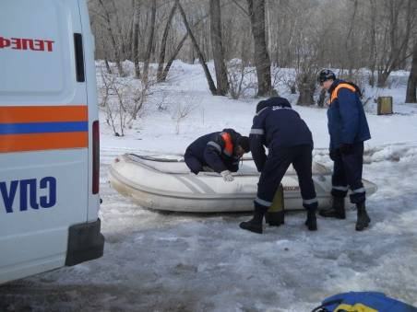
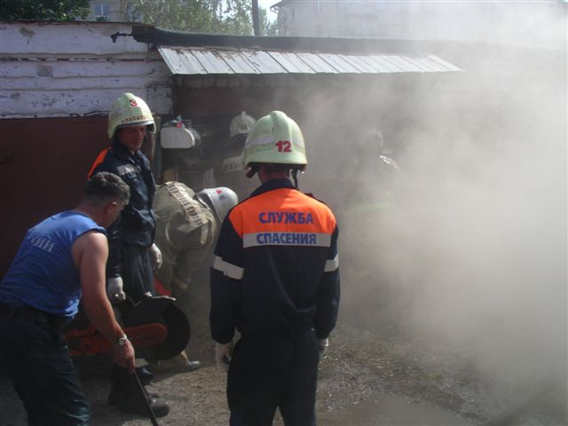
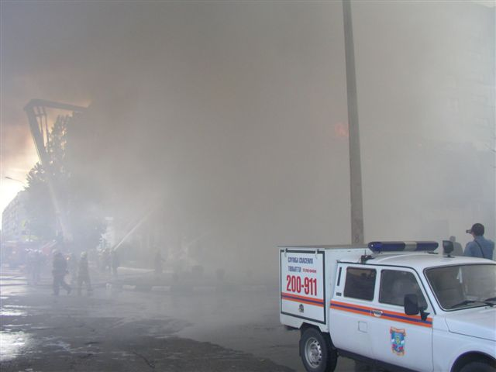
Программные направления расходов на 2025 год
Защита населения и территорий от чрезвычайных ситуаций в мирное и военное время, обеспечение первичных мер пожарной безопасности и безопасности людей на водных объектах в городском округе Тольятти на 2021-2025 годы - 168 934 тыс.руб.
Содержание МКУ «Центр гражданской защиты городского округа Тольятти» –
160 405 тыс.руб..
Содержание МБОУ ДПО «Курсы ГО г.о.Тольятти» - 5 375 тыс.руб.
Запасы ГО и ЧС – 3 154 тыс.руб.

Slide 5
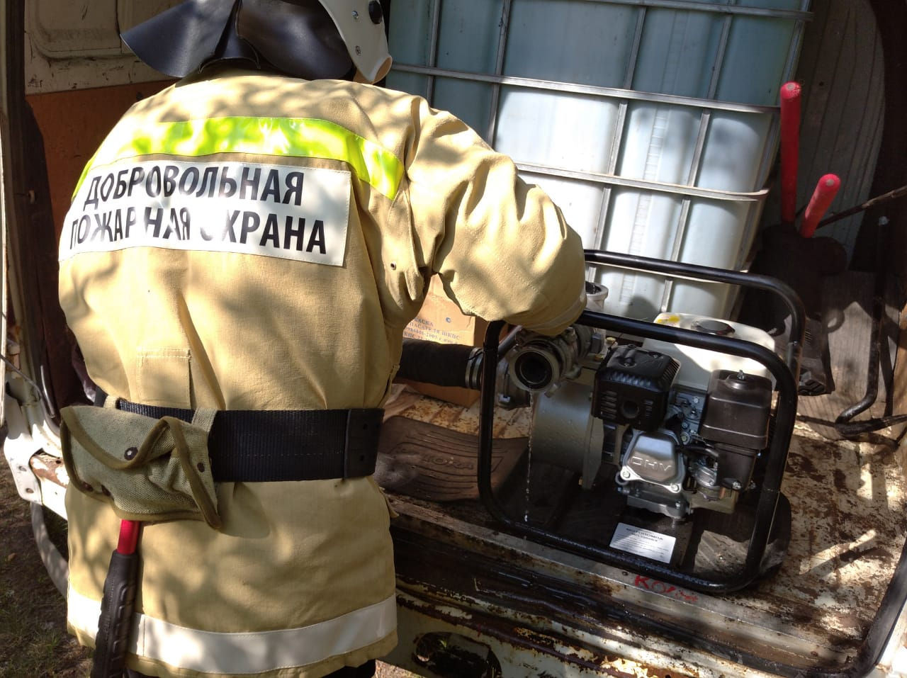
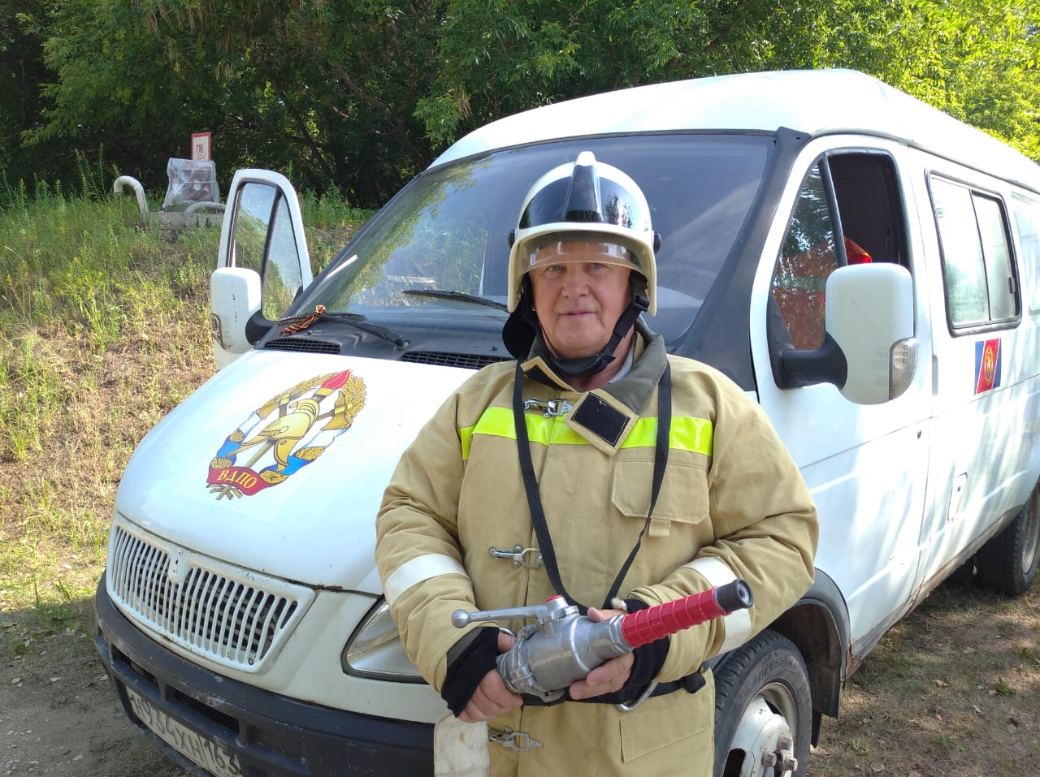
Программные направления расходов
на 2025 год
Муниципальная программа «Поддержка социально ориентированных некоммерческих организаций,территориального общественного самоуправления и общественных инициатив в городском округе Тольятти на 2021-2027 годы» – 5 995 тыс.руб.
- Субсидии добровольной пожарной команде (ДПК) – 5 995 тыс.руб.

Slide 6
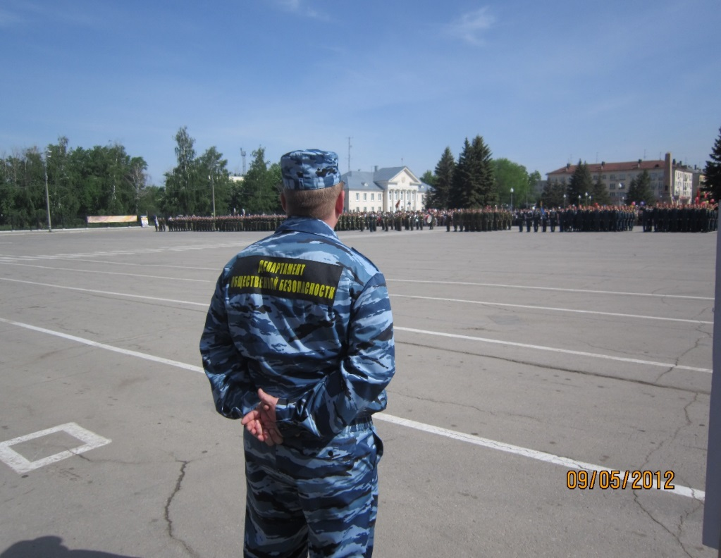
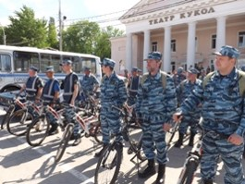
Не Программные направления расходов
на 2025 год
Мероприятия профилактики терроризма, экстремизма и иных правонарушений на территории городского округа Тольятти – 90 635 тыс.руб.
- Содержание муниципального казенного учреждения «Центр профилактики правонарушений» – 89 021 тыс.руб.,
- Субсидии добровольной народной дружине (ДНД) – 1 614 тыс.руб.

Slide 7
Не Программные направления расходов
на 2025 год
Расходы на мероприятия в сфере мобилизационной и вневойсковой подготовки – 7 000 тыс.руб.
Закупка осуществляется по заявкам войсковых частей.

Slide 8
Спасибо за внимание!

